Slide 1

Работа с данными

Slide 2

Для начала стоит обратить внимание на то что в PyCharm не очень удобно работать с данными, для того чтобы иметь возможность построчно вызывать команды проще использовать Jupyter Notebook.
Для его установки следует выполнить команду pip install jupyter notebook.
Для запуска в терминале пишем jupyter notebook.

Slide 3
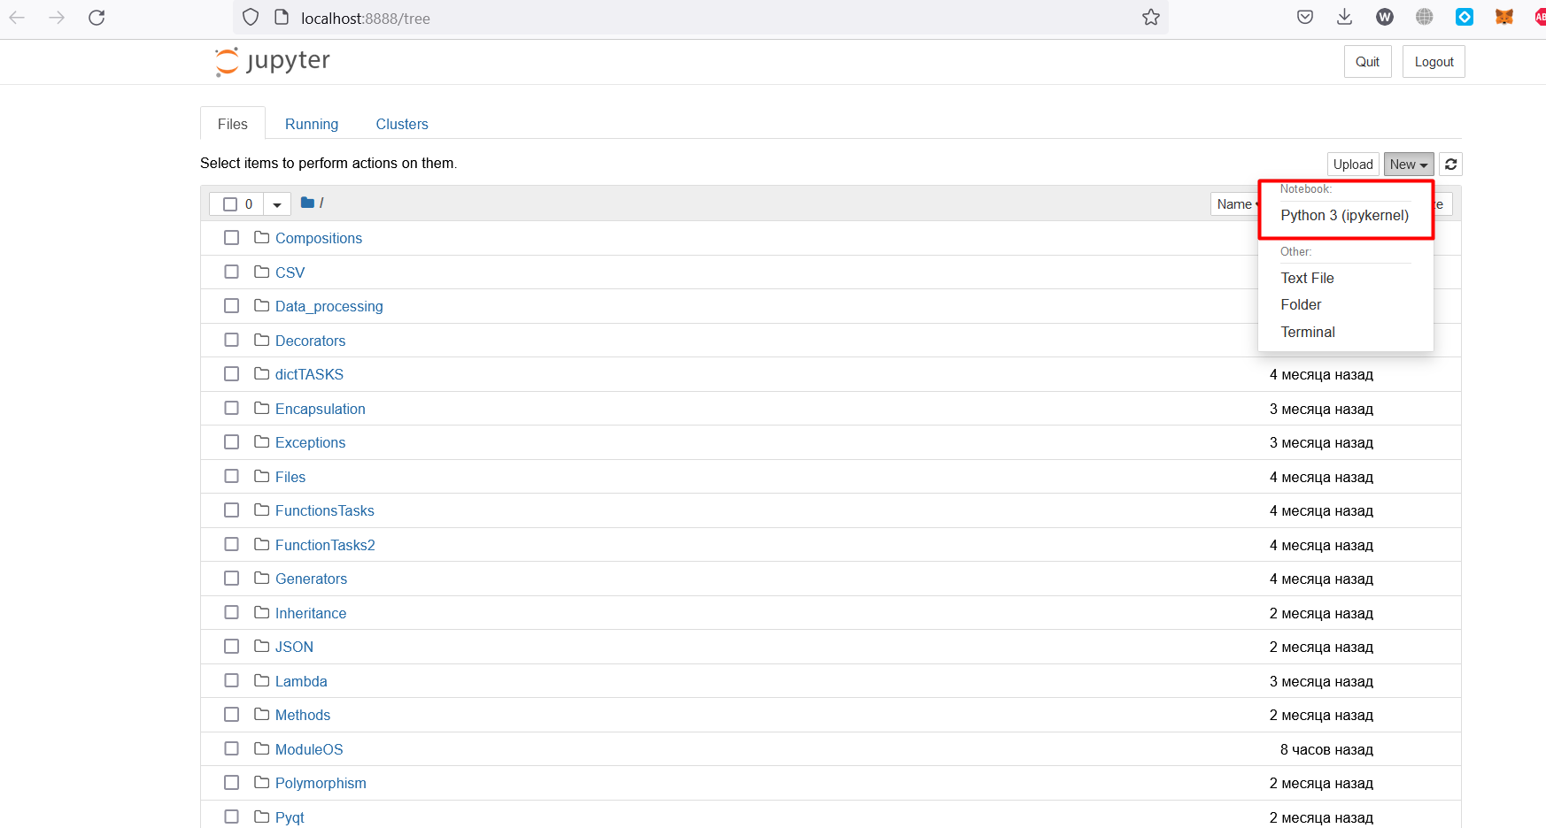
В данной ide работа идет не в питоновских файлах, а в так называемых ноутбуках, чтобы его создать необходимо нажать на кнопку New и выбрать Python 3.

Slide 4
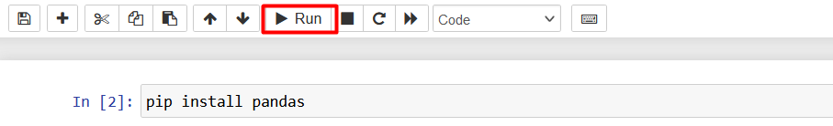
Первая библиотека с которой нам предстоит познакомиться – это Pandas. Pandas – это библиотека для работы с двухмерными таблицами, позволяющая удобно анализировать данные. Устанавливается также через pip в jupyter notebook.

Slide 5
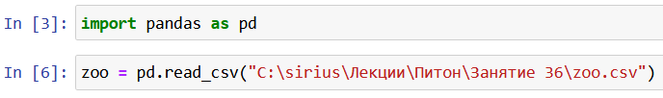
Pandas позволяет работать почти с любыми типами файлов, самым распространенным является csv. Для работы с этими данными есть функция read_csv().

Slide 6
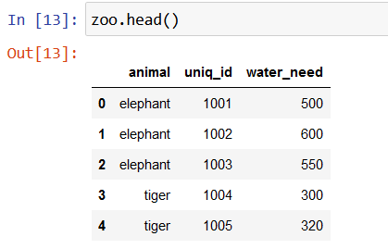
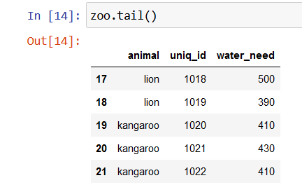
Иногда удобно вывести не целый dataframe, заполнив экран данными, а выбрать несколько строк. Например, первые 5 строк можно вывести, набрав:
Или последние 5 строк:

Slide 7
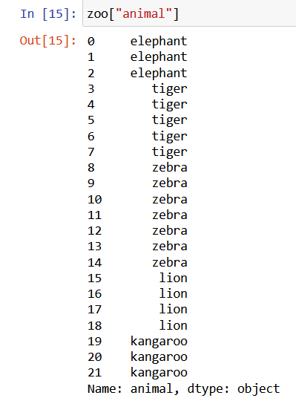
Можно вывести значения определенных столбцов способом похожим на обращение к словарям.

Slide 8
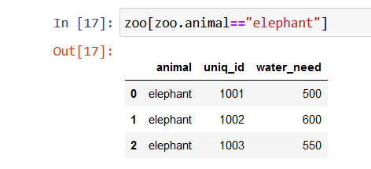
Предположим мы хотим вывести столбцы только с определенными значениями, сделать это можно так:

Slide 9
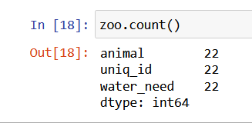


Посчитать количество элементов в столбцах можно с помощью функции count()
C помощью функции sum() можно посчитать сумму элементов в столбцах.

Slide 10

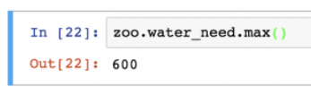
Посчитать наименьшее и набольшее значение в колонках можно с помощью функций min() и max().

Slide 11
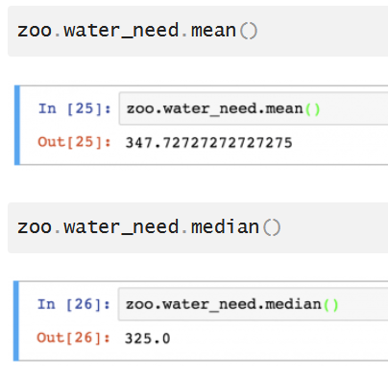
Наконец, стоит посчитать среднестатистические показатели, например среднее и медиану:

Slide 12
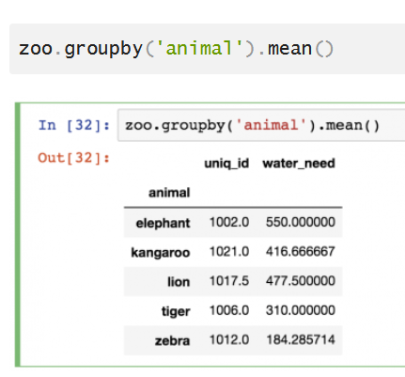
Очень часто необходимо выполнять сегментацию данных. Например неплохо знать количество воды для всех животных но удобнее вывести информацию о каждом отдельном. Для группировки данных используется функция groupby().

